Slide 1
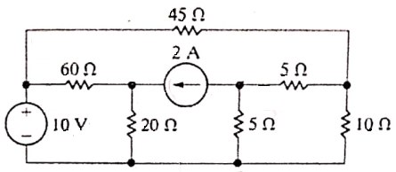
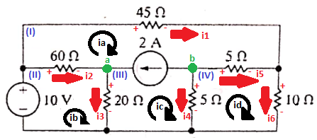
I) Referências;
IV) Resolver o sistema;
-60.ia + 80.ib – 20.ic = 10
-5.ia – 5.ic + 20.id = 0
110.ia – 80.ib + 25.ic – 10.id = 0
ia – ic = 2
II) Relações das correntes;
i1 = ia;
i2 = ib - ia;
i3 = ib - ic;
i4 = ic - id;
i5 = id - ia;
i6 = id;
Correntes de malha:
ia = 0,3 A; ib = -0,075 A; ic = -1,7 A;
id = -0,35 A.
III) LKT;
Correntes de ramo:
i1 = 0,3 A;
i2 = -0,375 A;
i3 = 1,625 A;
i4 = -1,35 A;
i5 = -0,65 A;
i6 = -0,35 A;
(II):
-10 + v2 + v3 = 0
60.i2 + 20.i3 = 10
-60.ia + 80.ib – 20.ic = 10
Da fonte de corrente:
ia – ic = 2
(IV):
-v4 + v5 + v6 = 0
-5.i4 + 5.i5 + 10.i6 = 0
-5.ia – 5.ic + 20.id = 0
(I) e (III) (Supermalha):
-v3 – v2 + v1 – v5 + v4 = 0
-20.i3 – 60.i2 + 45.i1 – 5.i5 + 5.i4 = 0
110.ia – 80.ib + 25.ic – 10.id = 0

Slide 2
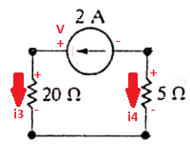
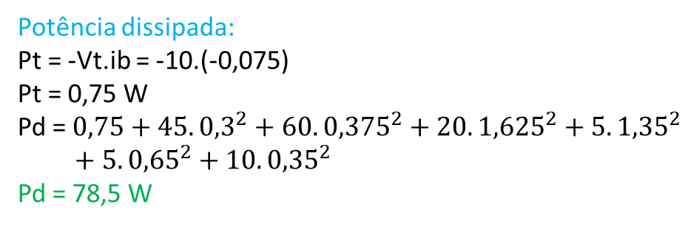
Correntes de malha:
ia = 0,3 A; ib = -0,075 A; ic = -1,7 A;
id = -0,35 A.
Teste das potências verificado, pois:
Pf = -Pd.
Correntes de ramo:
i1 = 0,3 A;
i2 = -0,375 A;
i3 = 1,625 A;
i4 = -1,35 A;
i5 = -0,65 A;
i6 = -0,35 A;
V) LKT na malha (III);
-v3 + V + v4 = 0
-20.i3 + V + 5.i4 = 0
V = 20.1,625 + 5.1,35
V = 39,25 V
VI) Teste das potências;
Potência fornecida:
Pc = -V.I = 39,25.2
Pc = -78,5 W
Pf = -78,5 W
Potência dissipada:
Pt = -Vt.ib = -10.(-0,075)
Pt = 0,75 W
Pd = $0,75+45.{0,3}^{2}+60.{0,375}^{2}+20.{1,625}^{2}+5.{1,35}^{2}$
$+ 5.{0,65}^{2}+10.{0,35}^{2}$
Pd = 78,5 W

